Slide 1
TOPLUMSAL KURALLAR VE ÇAĞRILAR
EMİR-İSTEK

Slide 2
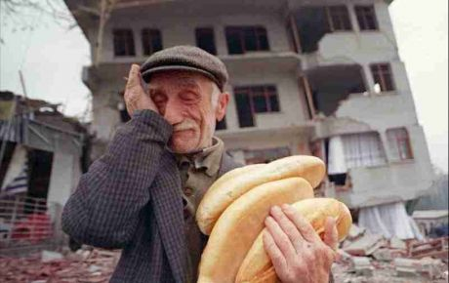
YARDIM EDİN LÜTFEN

Slide 3
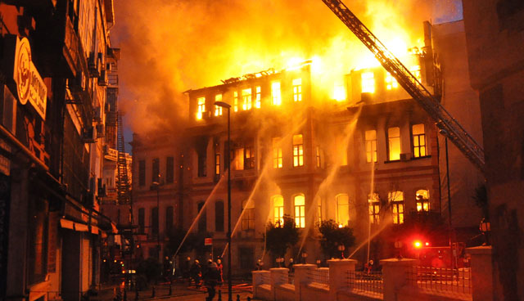
YANGIN VAR. İTFAİYEYİ ARAYIN LÜTFEN

Slide 4
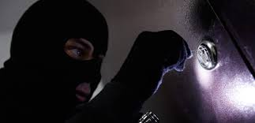
HIRSIZ VAR. POLİSİ ARAYIN LÜTFEN

Slide 5
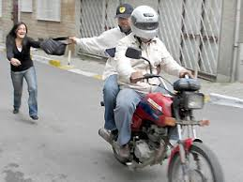
İMDAT!!! POLİSİ ARAYIN LÜTFEN.

Slide 6
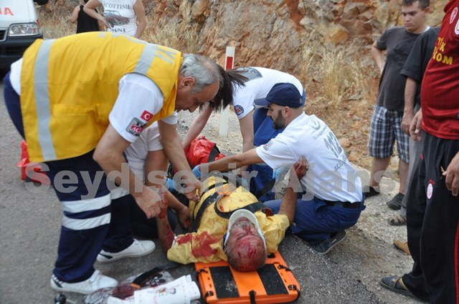
YARALI VAR. LÜTFEN AMBULANS ÇAĞIRIN.

Slide 7
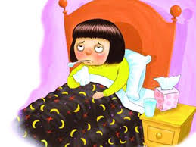
DOKTOR NEREDE? DOKTOR ÇAĞIRIN LÜTFEN.

Slide 8


Slide 9


Slide 10


Slide 11
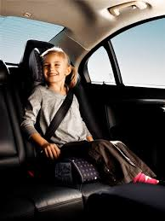
LÜTFEN KEMERLERİNİZİ BAĞLAYINIZ.

Slide 12


Slide 13

DOKUNMAYINIZ.

Slide 14

FOTOĞRAF ÇEKMEYİNİZ.

Slide 15
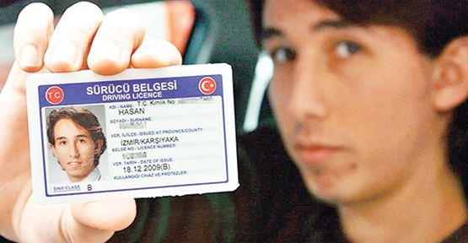
EHLİYETİNİZİ GÖSTERİN LÜTFEN.

Slide 16
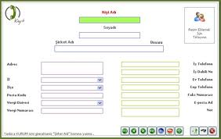
FORMU DOLDURUN LÜTFEN.

Slide 17
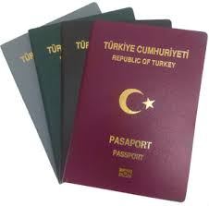
PASAPORTU GÖSTERİN LÜTFEN.

